Slide 1
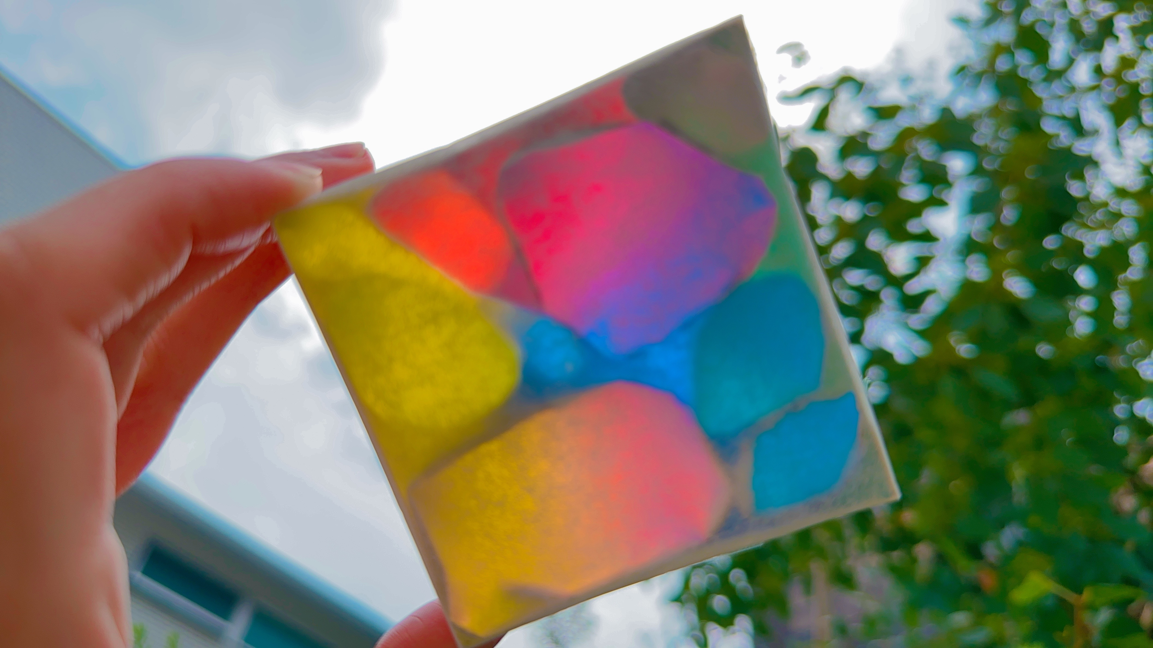
作ろう！
『光の宝石箱』
無料
紙パックやアルミホイルといった身近な素材を使ってきらきら光る
宝石箱を作りませんか♡おひさまの光や電気の光にかざすと
カラフルな出来栄えに感動です♬
親子で力を合わせて楽しく素敵な時間を過ごしましょう♡
日時：R６年７月２７日（土） 参加費無料
第１部 １０:００～１１:００ 先着２０組
第２部 １３:００～１４:００ 先着２０組
参加対象者：４歳児クラス以上～小学生２年生まで
※兄弟児につきましてはご相談ください。
※はさみやのりを使用しますので怪我には気をつけながら
製作を楽しみましょう♪
申し込み期間：R６年７月２６日１５時まで
予約方法：保育園に電話で予約をしてください！
お問い合わせ
ナーサリールームベリーベアー矢口
☎ 03-6459-8664 (9:00～17:30)

